Slide 1
Wor ok
Sheet 4. SWOT/PESTEL ^ÚÒóf ( Ï )
Orange
Planet

Slide 2
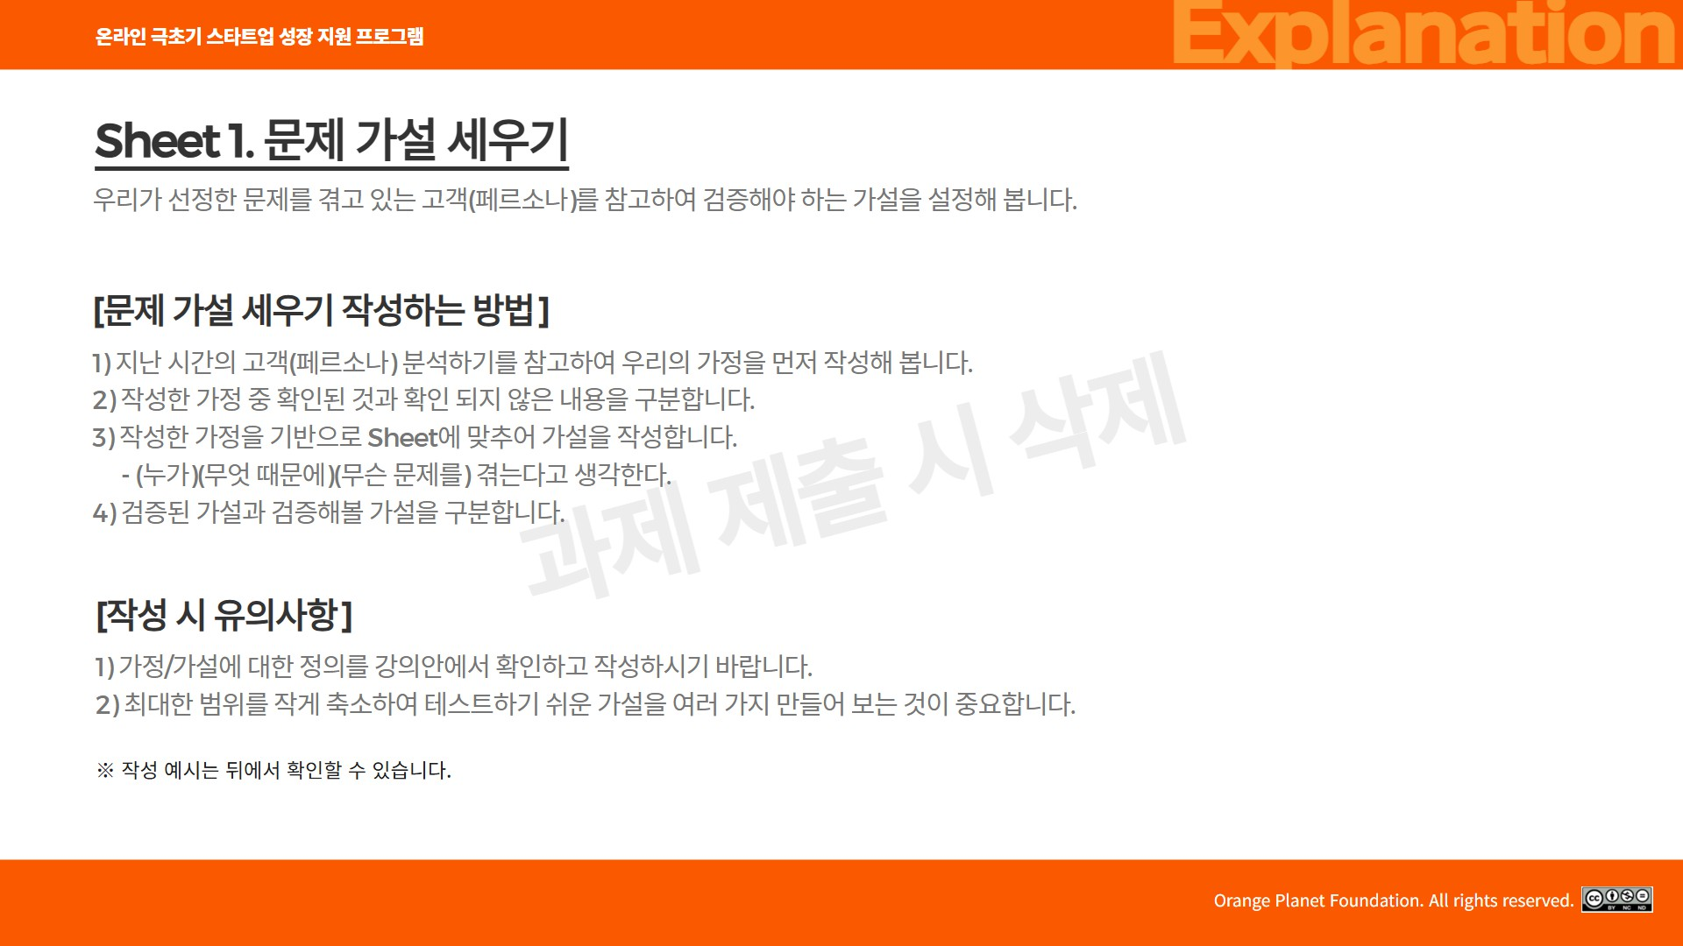

Slide 3
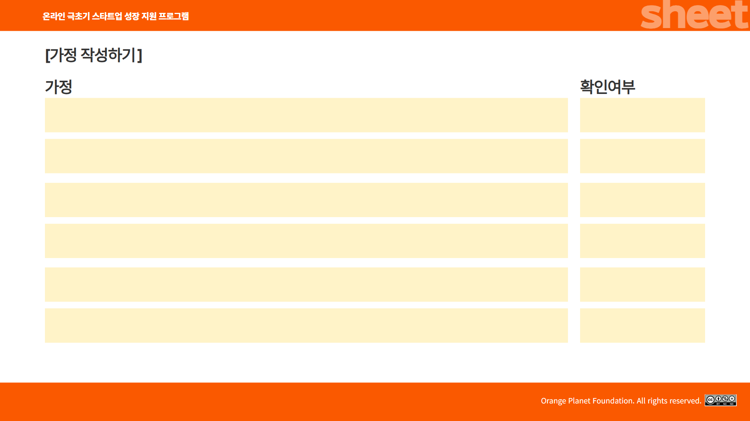
반려견보호자가 사용하는 자동 급식기는 사료만 제공할뿐 영양제나 처방 받은 처방약을 함께 제공하지 못해 불편하다.
O
만성질환으로 시간에 맞춰 약을 사료와 함께 먹여야 하는데 자동 급식 이후 별도의 간식과 함께 따로 제공해서 불편하다.
O
개인 사정이나 휴가, 위탁 등 직접 챙겨 주지 못하는 상황에서는 투약의 여부를 확인할 수 없어 마음에 부담감을 느낀다.
O
처방 받은 처방약 봉투 그대로 사용할수 있는 급식기는 없어서 수작업으로 사료와 섞는 작업을 따로 해줘야 해서 불편하다.
O
투약 후에도 반려견의 이상 상태 및 약을 안먹은 경우도 계속 모니터링 해야 하는 데 놓치는 경우가 종종 있다.
O
영양제도 매번 달라지면 투여 하는 시간과 사료와의 배합 비율이 달라서 관리하기가 어렵다.
X
O - 인터뷰&설문 검증 완료/ △-고객 의견으로 있었으나 검증 데이터 부족/ X – 검증 되지 않음

Slide 4
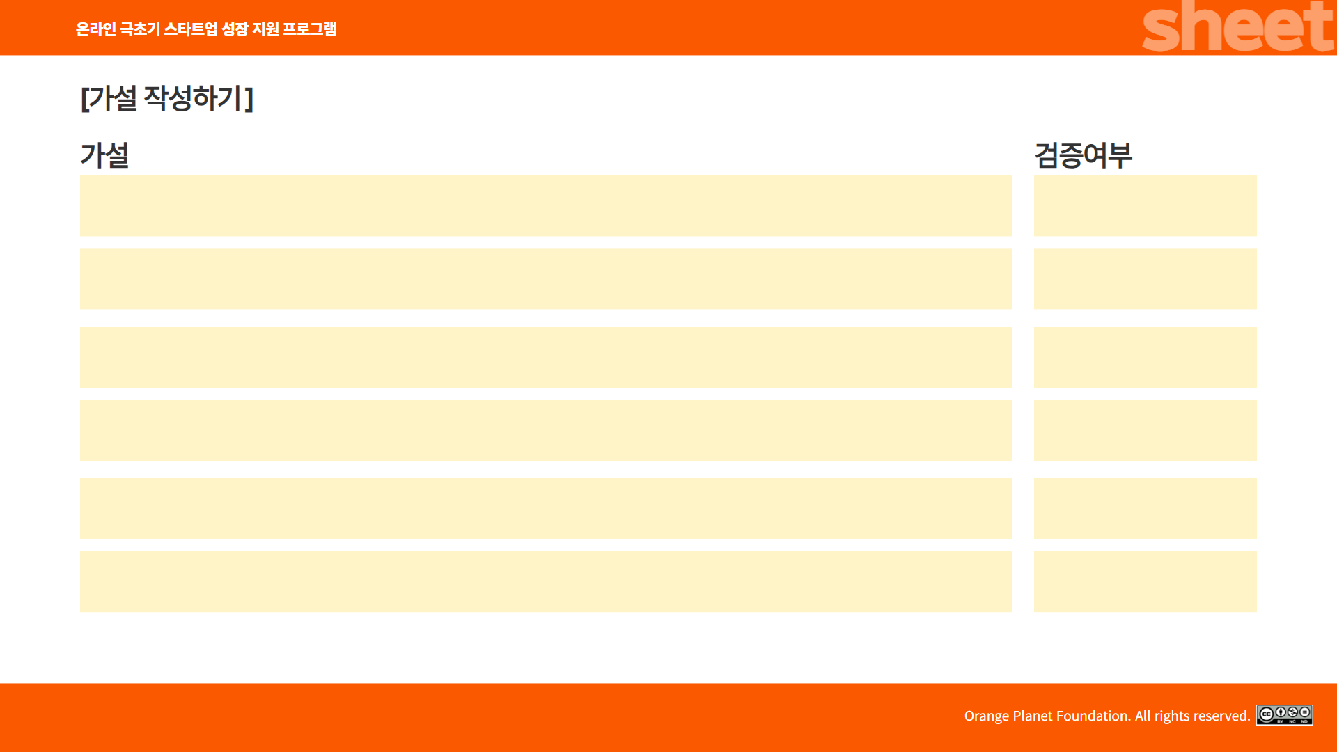
기존 급식기의 기능에 추가로 영양제와 처방약을 자동으로 배합해준다면 우리 제품을 구매할것이다.
△
(사전예약 수요 확인)
동물병원 처방약 그대로를 넣어서 사용 가능하다면 별도 작업이 없으므로 고객 만족도가 올라갈것이다.
X
(기술적 구현 가능 확인 중)
반려견의 상태도 함께 모니터링 하고 급식,급약 유무도 함께 알려준다면 고객의 제품 구매도가 오를것이다.
X
(고객 설문 진행 예정)
다양한 영양제도 함께 배합해서 제공할 수 있다면 투약 하는 기능보다 활용도가 높아져 구매도가 오를것이다.
X
O - 인터뷰&설문 검증 완료/ △-고객 의견으로 있었으나 검증 데이터 부족/ X – 검증 되지 않음

Slide 5
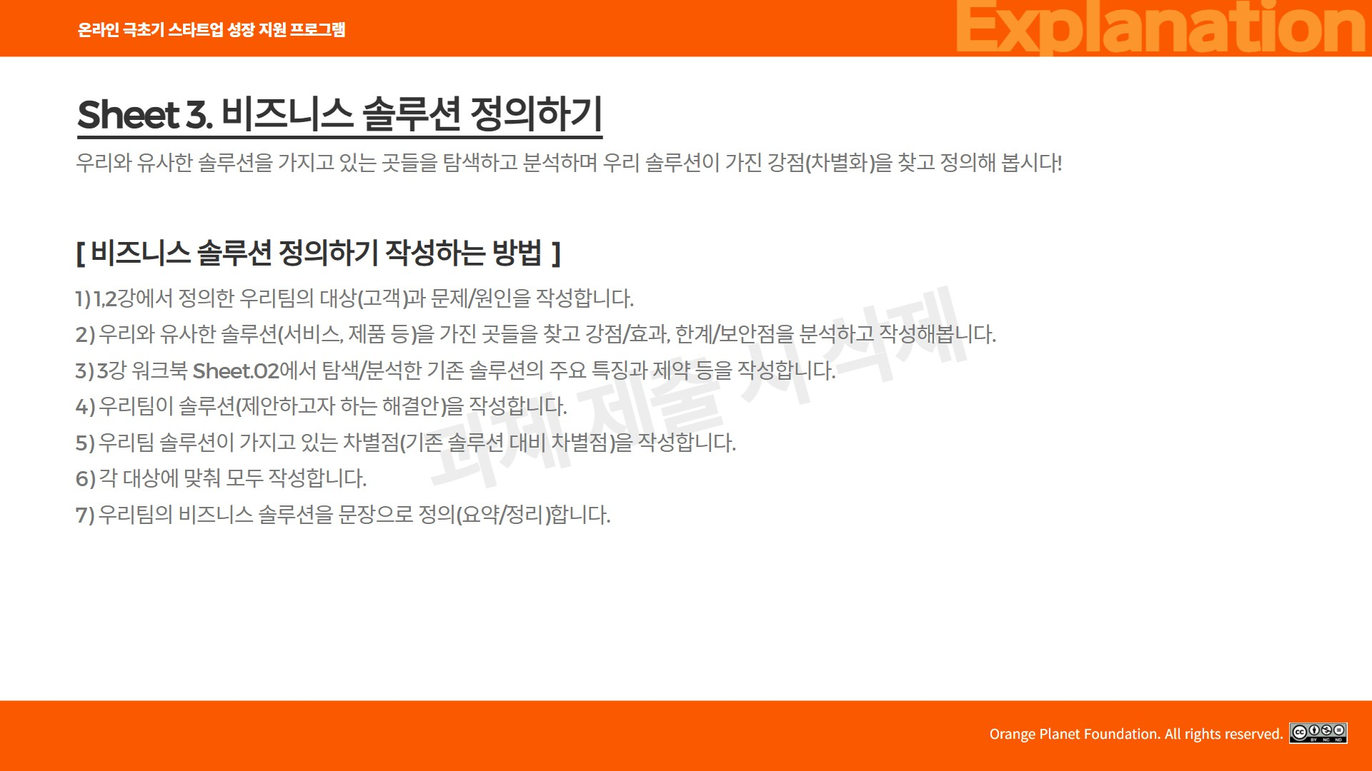

Slide 6
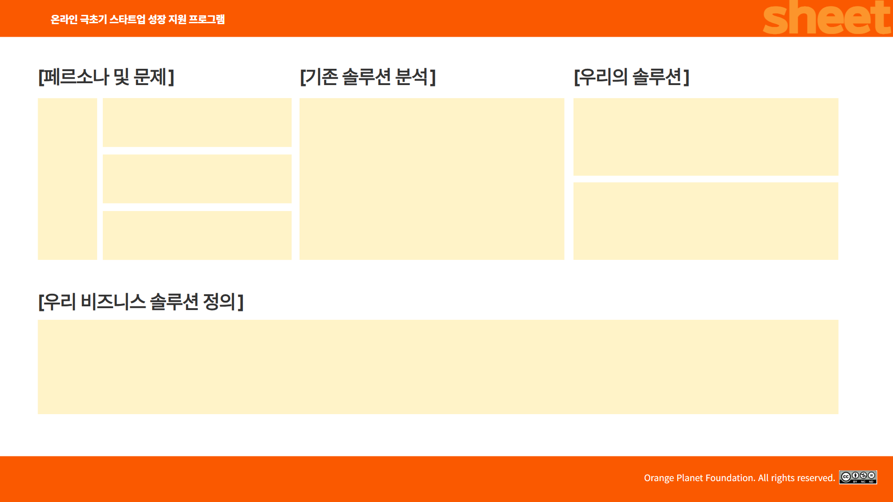
고객은 자동 급식기를 대부분 사용중에 있으나 투약이나 영양제를 추가로 먹여야 하는 경우 수작업으로 진행함에 불편함이 발생한다.
IOT 자동 급식기
강점) 카메라, WIFI 등 다양한 IOT 기능 장착으로 기능 확장이 되고 있다.
한계점) 관련 서비스는 다양해지고 있으나 사료 제공외에 영양제, 투약에 대한 해결책은 제공해주지 못한다.
반려견 보호자는 자동 급식기를 필수도 구매하는 시대가 되었다. 그러나 만성질환 및 다양한 영양제 제공도 함께 해줘야 하는 등 반려견의 건강 관리가 더 중요해지는 시대로 전환되고 있다. 이를 위해 기존 급식기에 영양제와 처방약까지 배합해서 사료와 함께 자동 관리하는 급식기를 제공하고자 한다.
케이스4 고객
=문제당사자
X사용자
반려동물 만성질환 관리 시에 투약 시간을 맞춰야 하지만 개인 사정 등으로 정확한 시간을 맞추는것에 어려움이 많다.
영양제, 처방약 그대로 급식기에 장착, 사료와 자동 배합
투약 유무 확인 및 투약 후 상태 모니터링 가능
다양한 반려견의 건강 관리와 연동 가능해 확장 쉬움
투약 이외에도 영양제 등 사료와 함께 제공해야 하는 데 기존 급식기에는 해당 기능이 없다.
[건강 및 만성질환 관리가 필요한 반려견 주보호자]가 [영양제 및 처방약 투약의 어려움]를 해결하기 위해 [급식기에 사료 뿐만 아니라 영양제,처방약 장착]을 하고 [투약 유무와 이후 상태 모니터링] 제공을 통해 해결하며, [꾸준한 건강 관리 효과와 만성 질환의 증상 호전됨]을 얻을 수 있도록 하겠습니다.

Slide 7


